Slide 1

TITULO DEL PROYECTO
BLOGAPP:
PLATAFORMA WEB
CON API REST Y FRONTEND

Slide 2
CURSO: DESARROLLO DE APLICACIONES WEB I
CICLO: V
SECCION:
SEMESTRE: 2025 – 02
PROFESOR: Franklin Ruiz Asto Leon
COORDINADOR:
Leonardo Raphael Pereyra Pacheco (i202401202)
INTEGRANTES
1. Sebastian Daniel Lopez Huaman (i202213150)
2. Anthony Aldair Espinoza Perez (i202400317)

Slide 3
RESUMEN
El proyecto BlogApp es una API REST desarrollada con Spring Boot que permite la gestión de usuarios, publicaciones y comentarios. Su funcionalidad incluye la creación, consulta, listado y eliminación de estos elementos, proporcionando endpoints estructurados y documentados con Swagger. La API utiliza Spring Boot, MySQL y Hibernate (JPA) para garantizar una arquitectura modular y escalable. Su diseño RESTful facilita la integración con cualquier frontend o aplicación externa que requiera gestionar contenido de blogs de manera eficiente y segura.

Slide 4
INTRODUCCIÓN
En la actualidad, la gestión de contenido digital es fundamental para la interacción en línea, especialmente en plataforma de blogs, donde los usuarios pueden compartir publicaciones y generar discusiones a través de comentarios. Para facilitar esta dinámica, se requiere una infraestructura backend eficiente que permita administrar estos elementos de manera estructurada y accesible. Este proyecto no solo ofrece una solución para la gestión de blogs, sino que también establece una base sólida para futuras mejoras, como la implementación de autenticación y autorización, optimización de consultas y mejoras en la seguridad de los datos.

Slide 5
DIAGNOSTICO
El desarrollo de la API REST de BlogApp ha sido exitoso, validado mediante pruebas con Postman y Swagger UI, garantizando respuestas consistentes y una interacción adecuada con la base de datos.
1
La arquitectura modular permite futuras mejoras como la integración de autenticación y optimización de consultas.
2
Sin embargo, se pueden mejorar aspectos como la seguridad con JWT, la gestión de errores y el rendimiento en consultas con paginación.
3
En general, la API es eficiente, bien estructurada y lista para integrarse con frontend u otras aplicaciones.
4

Slide 6
JUSTIFICACIÓN DEL PROYECTO:
BlogApp es una plataforma que facilita la creación y gestión de blogs, utilizando Spring Boot y Thymeleaf. Su objetivo es ofrecer una solución sencilla para bloggers y usuarios, promoviendo la interacción y el intercambio de ideas.
Beneficiarios directos:
- Creadores de contenido (bloggers): Usuarios que desean una plataforma fácil de usar para crear, editar y gestionar sus publicaciones.
- Usuarios de la plataforma: Personas interesadas en consumir contenido, participar en debates y seguir temas de su interés.
Beneficiarios indirectos:
- Desarrolladores: Interesados en aprender y aplicar tecnologías modernas como Spring Boot y Thymeleaf.
- Empresas de marketing y publicidad: Que pueden utilizar la plataforma para promocionar productos o Servicios mediante contenido patrocinado o colaboraciones con bloggers.
- Comunidad en general: Personas que buscan información, entretenimiento y aprendizaje a través del contenido generado por los usuarios.

Slide 7
OBJETIVOS
OBJETIVO GENERAL:
Lograr una plataforma web de blogs eficiente en términos de funcionalidad, usabilidad y diseño, que permita a los usuarios crear, editar y gestionar contenido de manera efectiva.
OBJETIVOS ESPECÍFICOS:
OPTIMIZAR LA INTERFAZ DE CREACIÓN Y EDICIÓN DE BLOGS El objetivo es mejorar la creación y edición de publicaciones, garantizando accesibilidad en dispositivos móviles y de escritorio. Se medirá la satisfacción del usuario, buscando que el 90% pueda crear y editar blogs sin ayuda. Se aplicará diseño responsivo y pruebas de usabilidad. La optimización debe completarse en 3 meses.
MEJORAR LA FUNCIONALIDAD DE REGISTRO Y AUTENTICACIÓN DE USUARIOS.
El objetivo es implementar un sistema seguro para crear cuentas y acceder a la plataforma, con un tiempo de registro menor a 3 segundos y una tasa de éxito en autenticación del 90%. Se utilizará Spring Security y se realizarán pruebas de funcionalidad. La implementación debe completarse en 2 meses.
INCORPORAR UNA SECCIÓN DE COMENTARIOS INTERACTIVOS EN LAS PUBLICACIONES.
El objetivo es integrar una sección de comentarios en cada publicación para fomentar la interacción entre usuarios. Se medirá el número de comentarios y la tasa de interacción, con la meta de alcanzar 100 comentarios diarios en publicaciones populares. Se usará Spring Boot y Thymeleaf para crear el sistema, y la implementación debe completarse en 4 meses.
.

Slide 8
DESARROLLO DEL PROYECTO:

Slide 9
USUARIO-
CONTROLLER

Slide 10
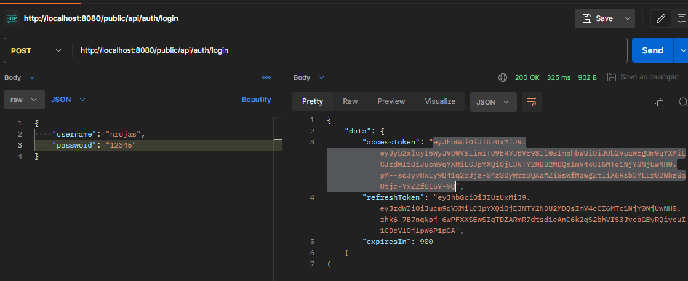
AUTENTICACION DE USUARIO

Slide 11
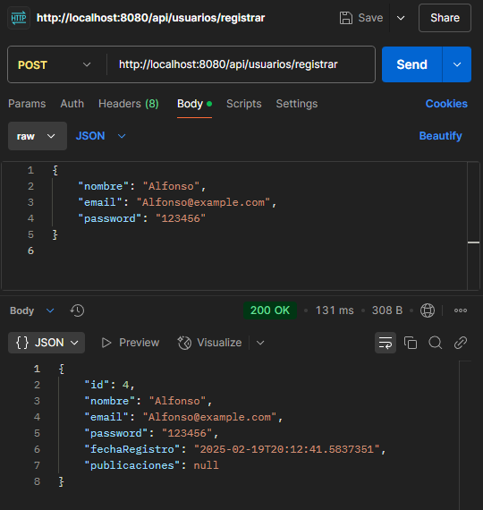
REGISTRAR
USUARIOS

Slide 12
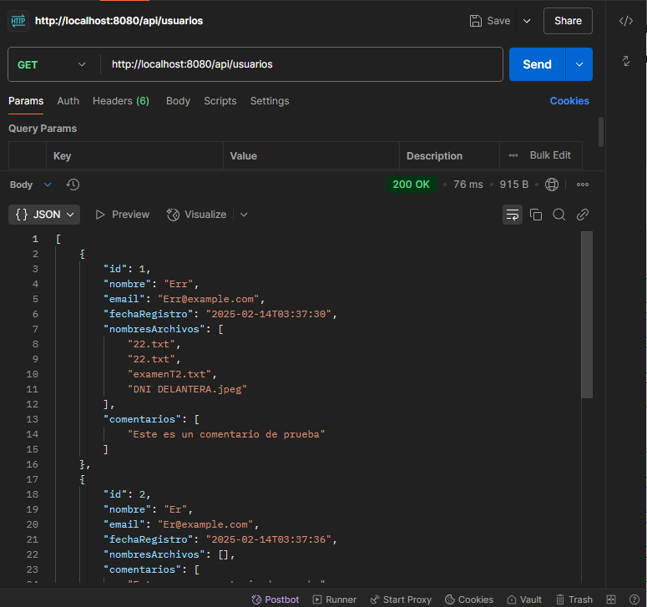
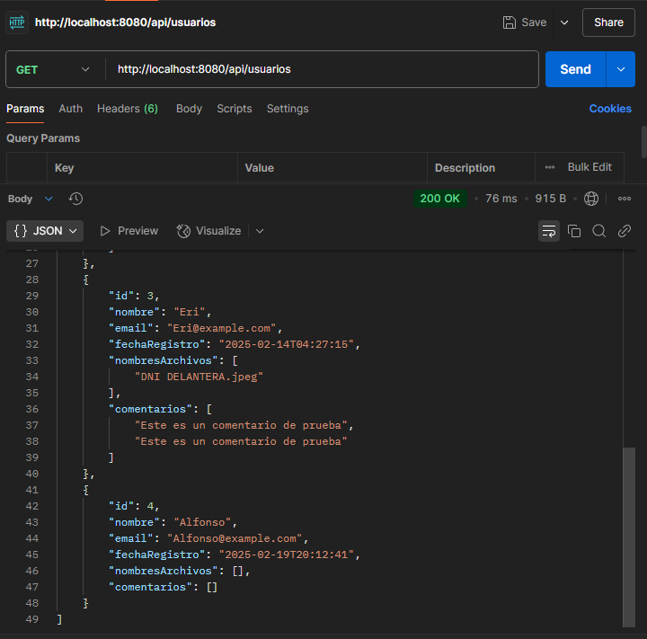
OBTENER USUARIOS

Slide 13
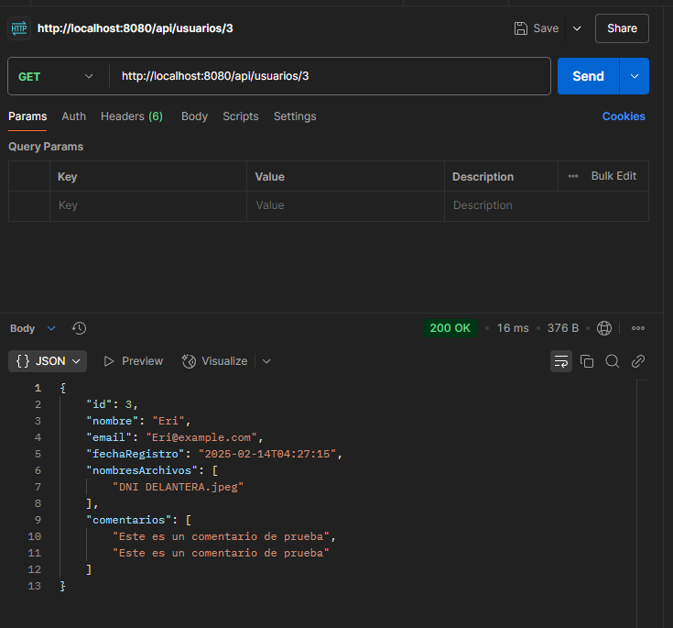
OBTENER USUARIOS POR ID

Slide 14
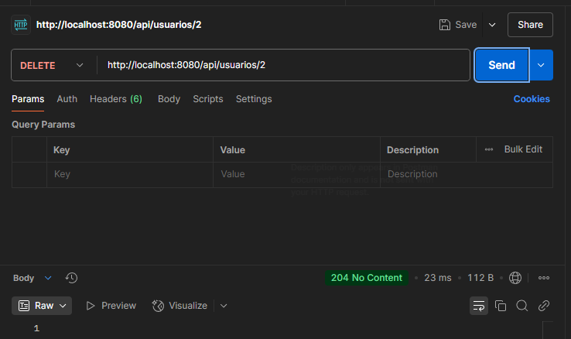
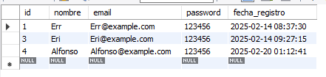
ELIMINAR
USUARIO

Slide 15
PUBLICACIÓN-
CONTROLLER

Slide 16
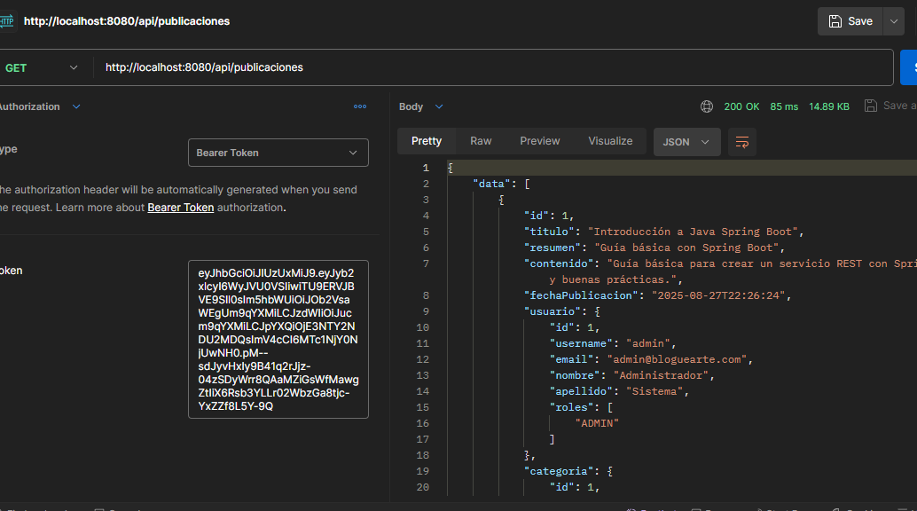
LISTAR TODAS LAS PUBLICACIONES

Slide 17
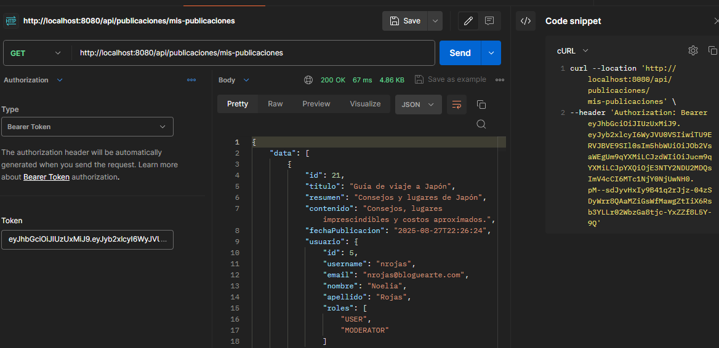
LISTAR PUBLICACIONES POR USUARIO

Slide 18
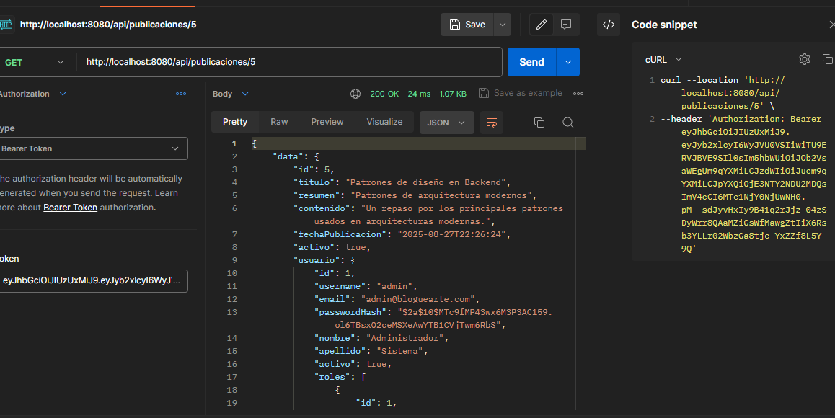
OBTENER
PUBLICACIONES
POR ID

Slide 19
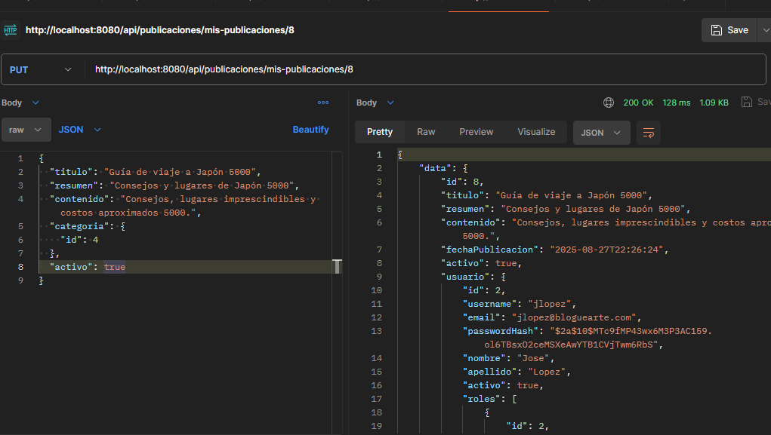
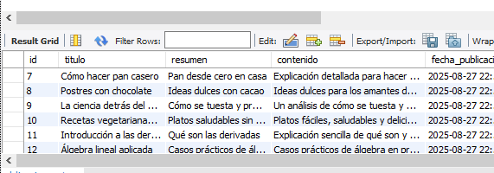
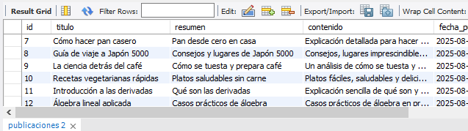
ACTUALIZAR
PUBLICACION

Slide 20
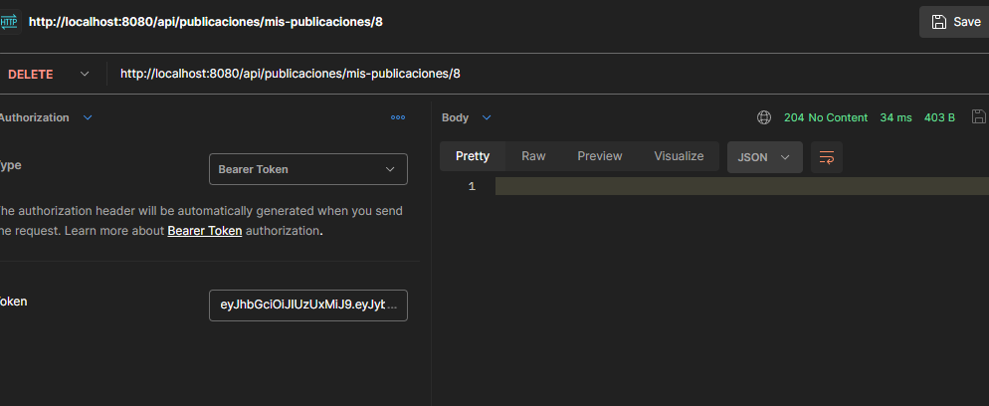
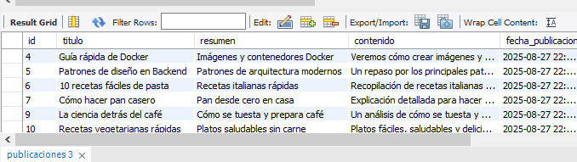
ELIMINAR
PUBLICACION

Slide 21
CONCLUSIONES:
EL PROYECTO BLOGUEATE LOGRÓ CUMPLIR CON LOS OBJETIVOS PROPUESTOS, COMO LA CREACIÓN DE UNA PLATAFORMA DE BLOGS FUNCIONAL, SEGURA Y FÁCIL DE USAR.
LA INTEGRACIÓN CON TECNOLOGÍAS COMO SPRING BOOT Y ANGULAR PERMITIÓ UNA CONSTRUCCIÓN EFICIENTE TANTO EN EL BACKEND COMO EN EL FRONTEND, ASEGURANDO UNA PLATAFORMA ROBUSTA.
LA IMPLEMENTACIÓN DE UN SISTEMA DE REGISTRO, LA CREACIÓN Y EDICIÓN DE PUBLICACIONES, Y LA INTERACCIÓN CON COMENTARIOS SON CARACTERÍSTICAS CLAVE QUE CONTRIBUYEN A UNA EXPERIENCIA COMPLETA PARA EL USUARIO.

Slide 22
¡MUCHAS GRACIAS!

